Slide 1
Наш земляк-
Герой Советского Союза
Борис Сергеевич Чекин

Slide 2
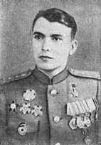
Герой Советского Союза-
Борис Сергеевич Чекин
5.03.1922-21.01.2009

Slide 3
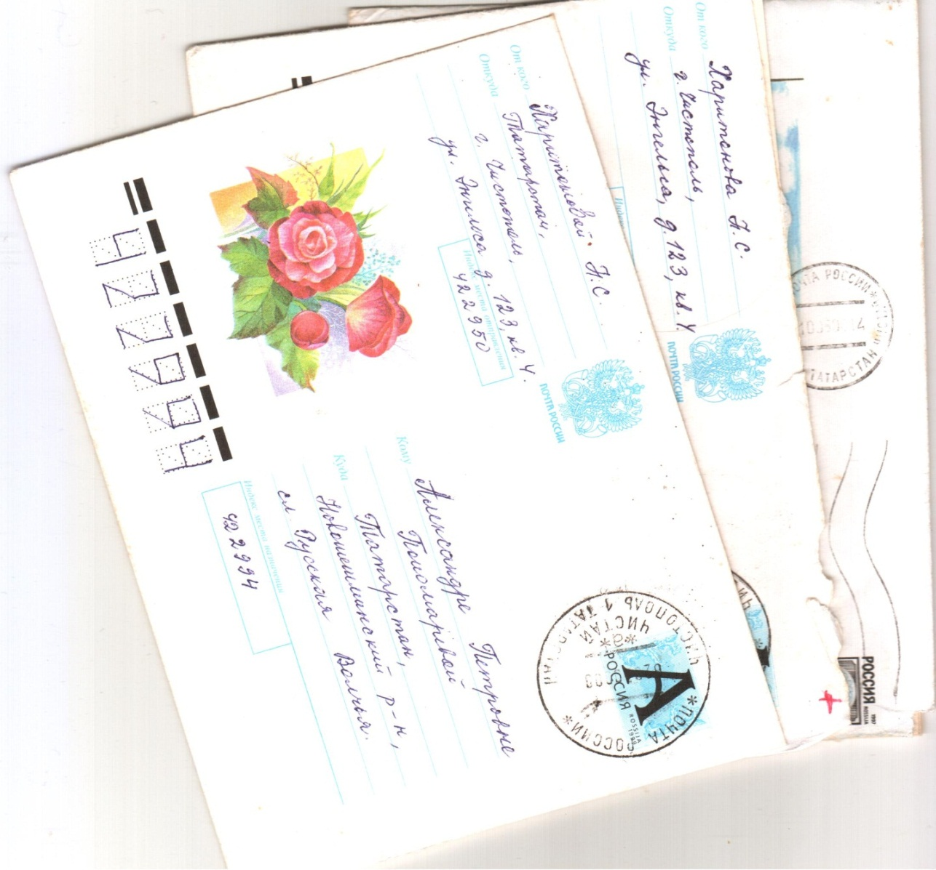
Письма от Харитоновой Н.С

Slide 4
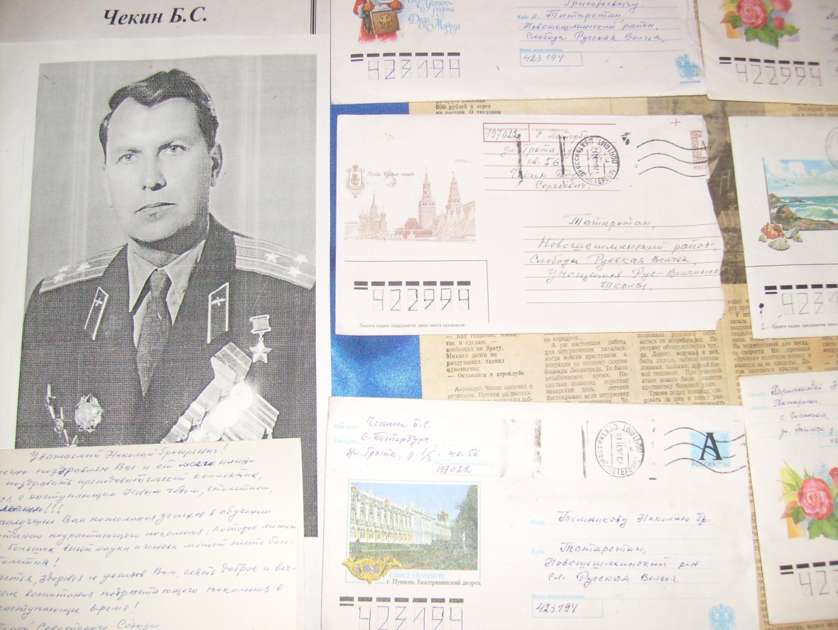

Slide 5
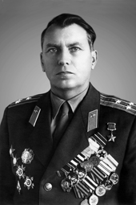
Герой Советского Союза-
Борис Сергеевич Чекин

Slide 6
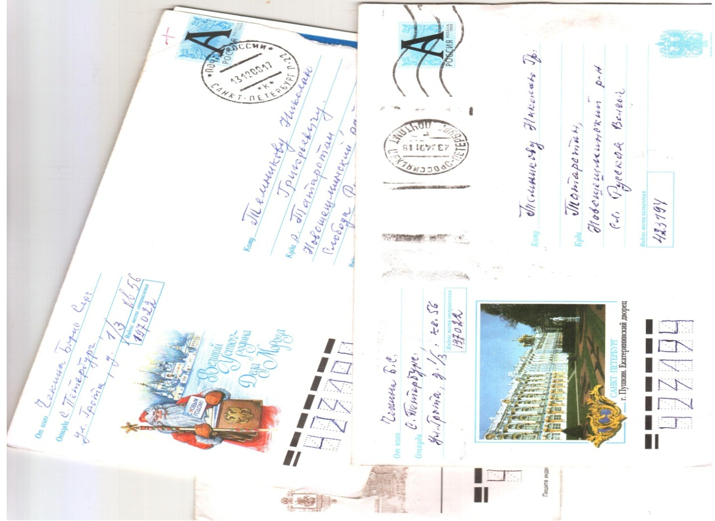
Письма Б. С. Чекина

Slide 7
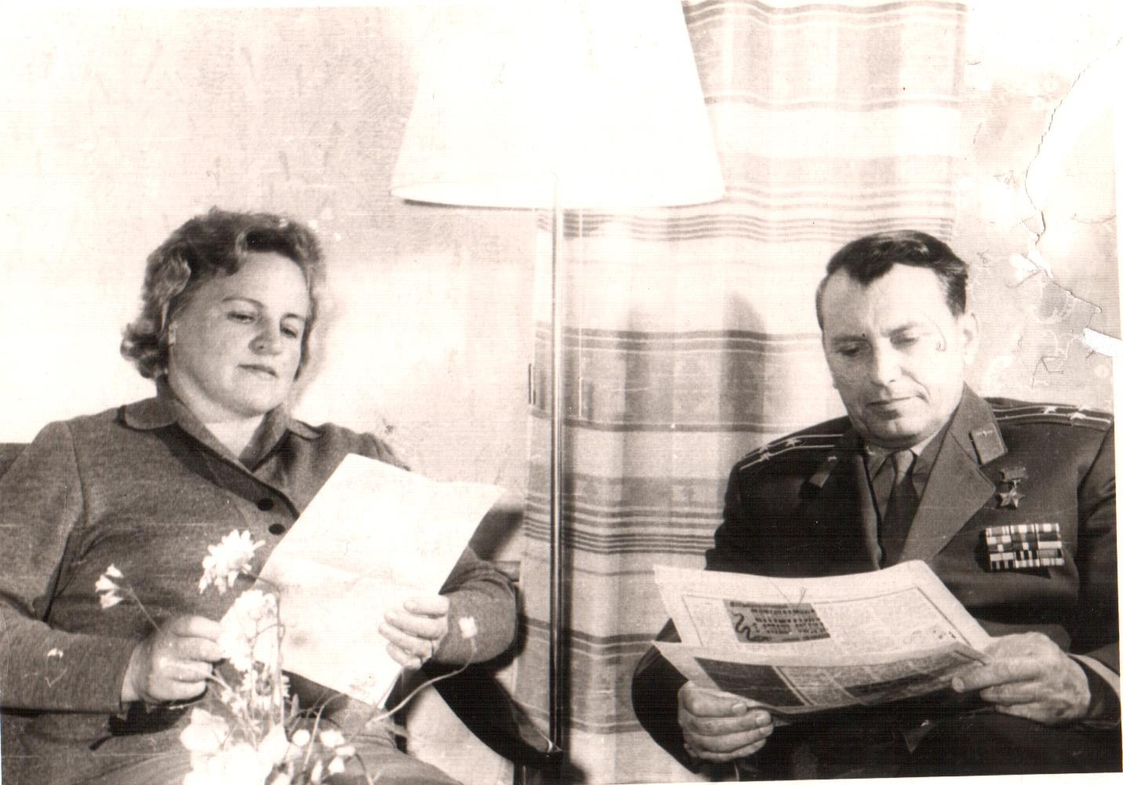
Борис Сергеевич и его жена Галина Петровна

Slide 8
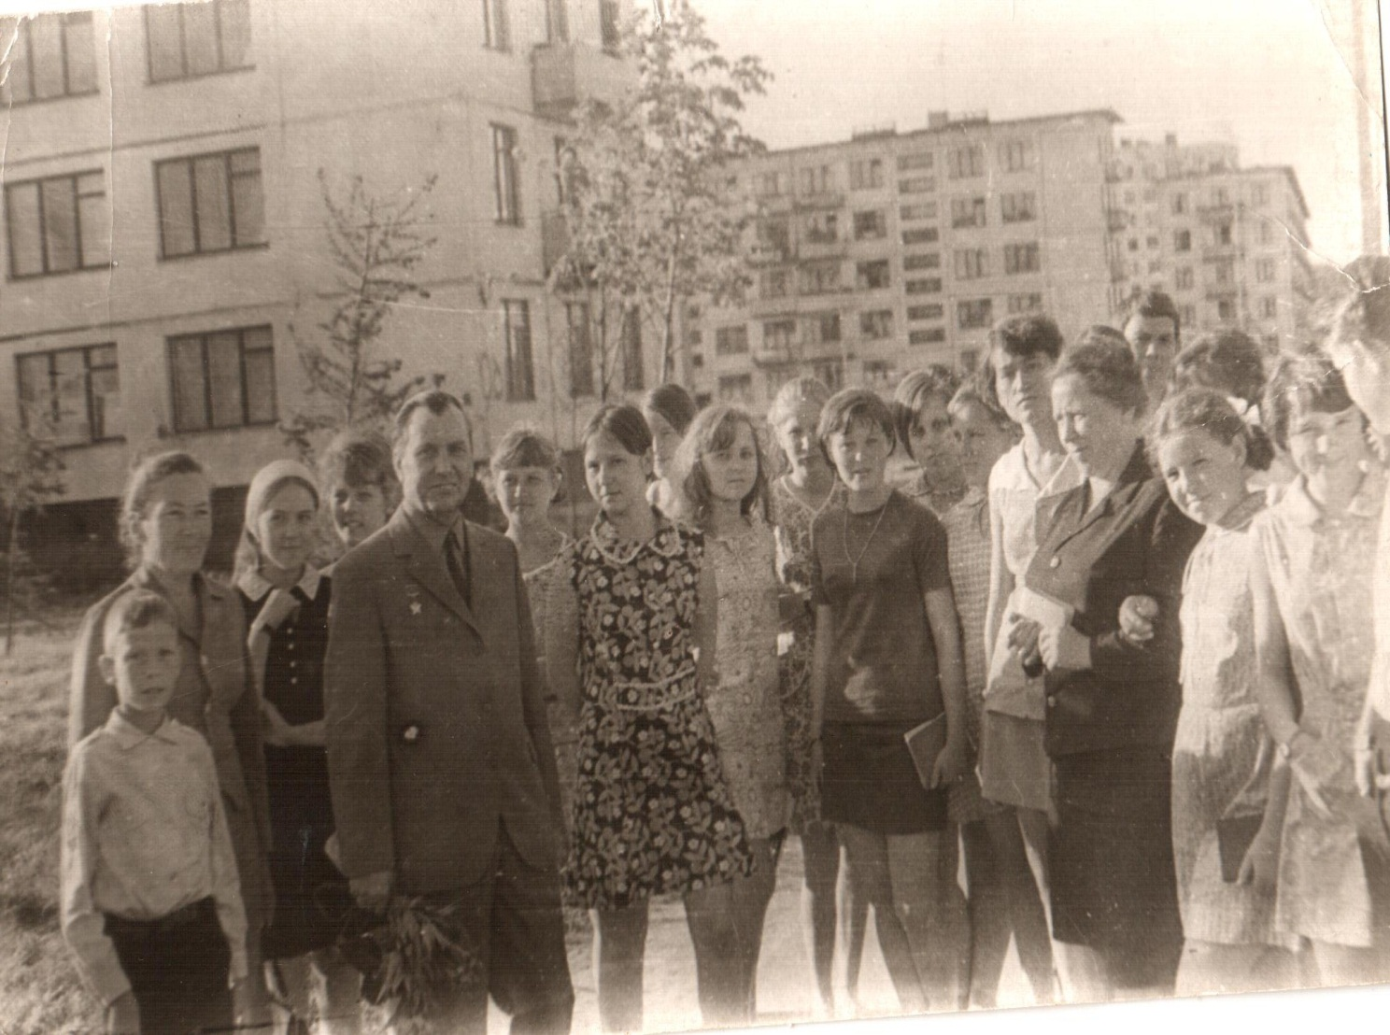
Встречи с Б.Чекиным 1979год(учащиеся школы№ 1)

Slide 9
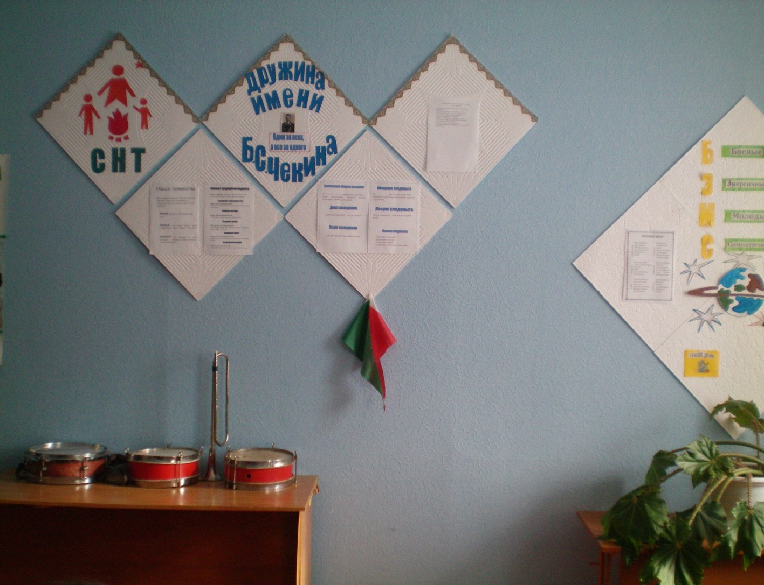
Детская дружина носит имя
Героя Советского союза Б.С.Чекина

Slide 10
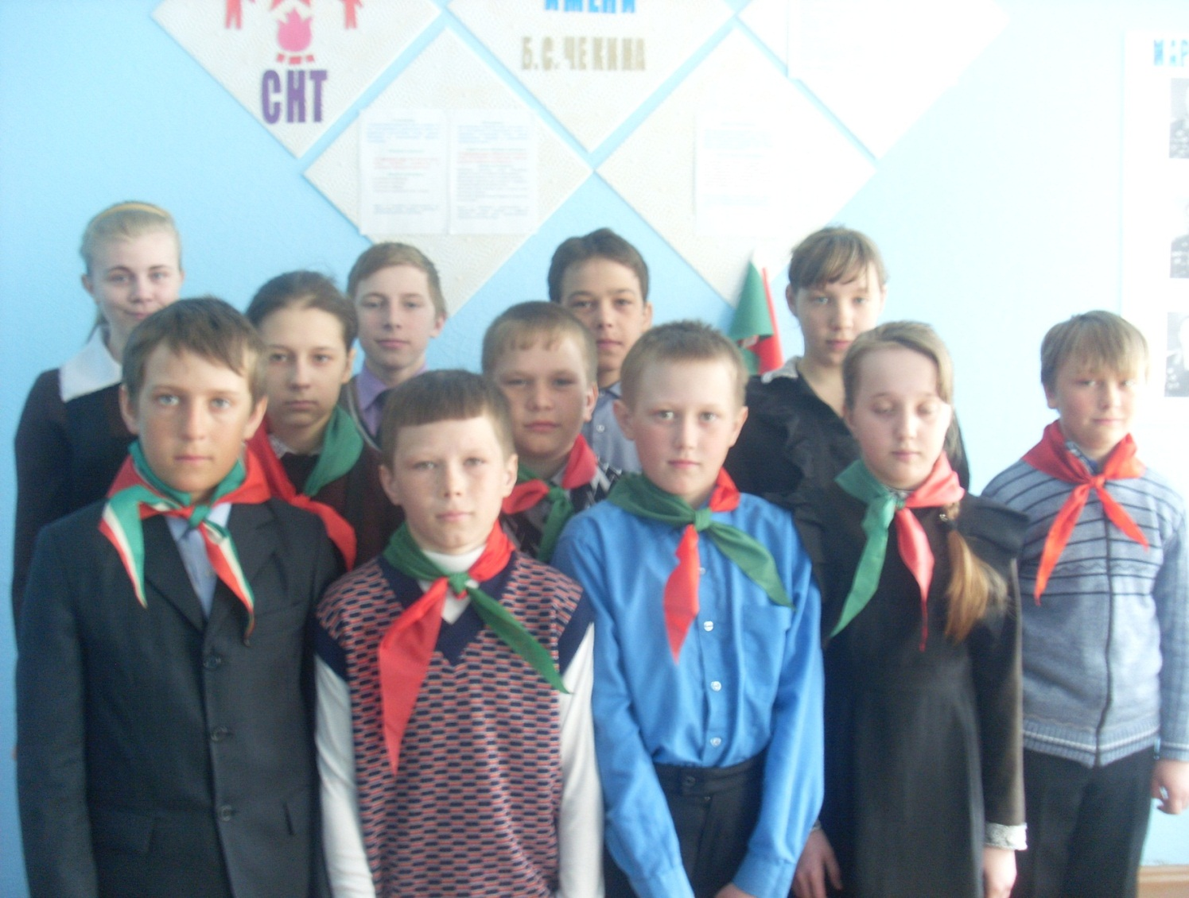

Slide 11
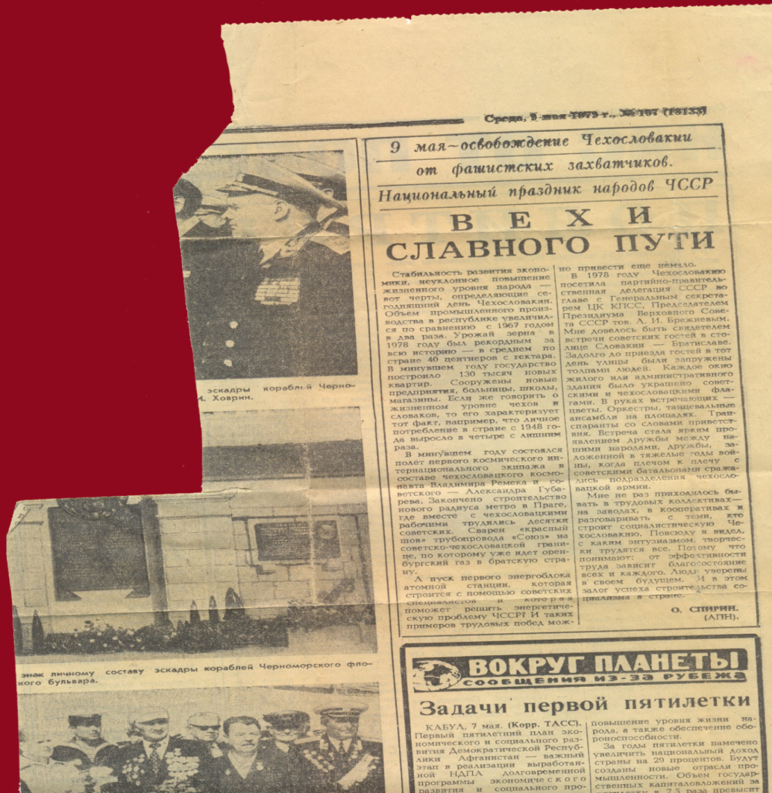
Вырезка из газеты «Петроградская сторона», которую прислал Борис Чекин.

Slide 12
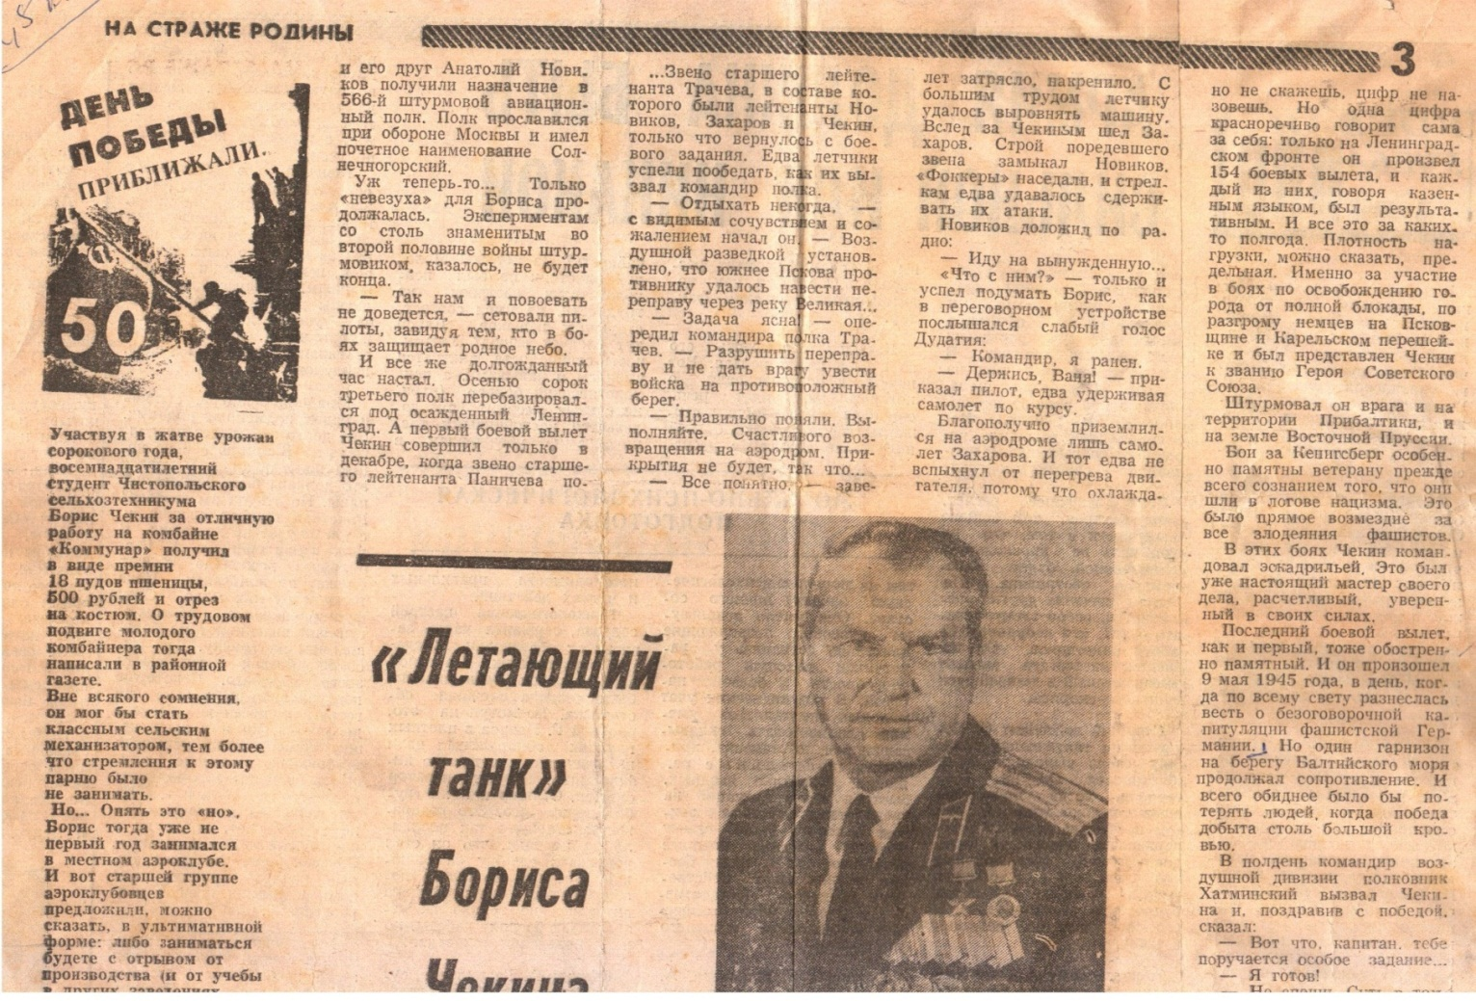
О подвиге Героя писали в газетах

Slide 13
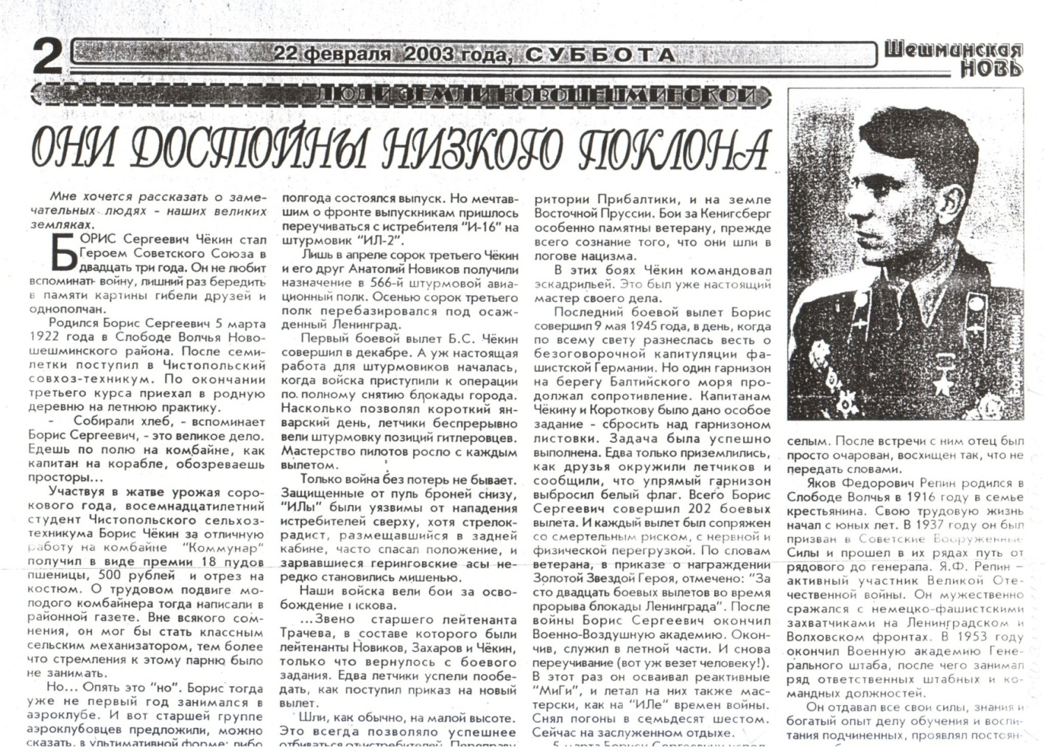
Они достойны низкого поклона

Slide 14
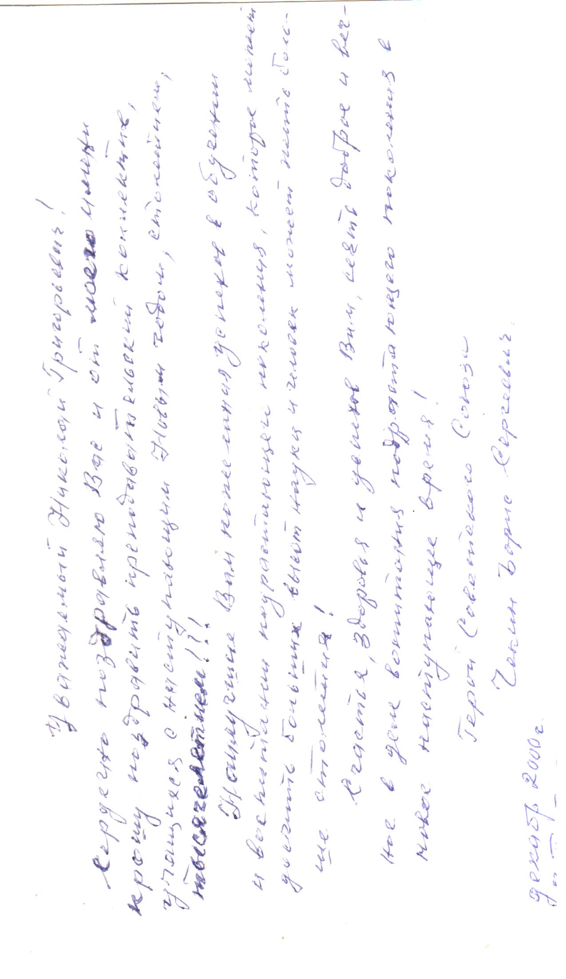
Поздравительная открытка присланная Б.С.Чекиным.

Slide 15
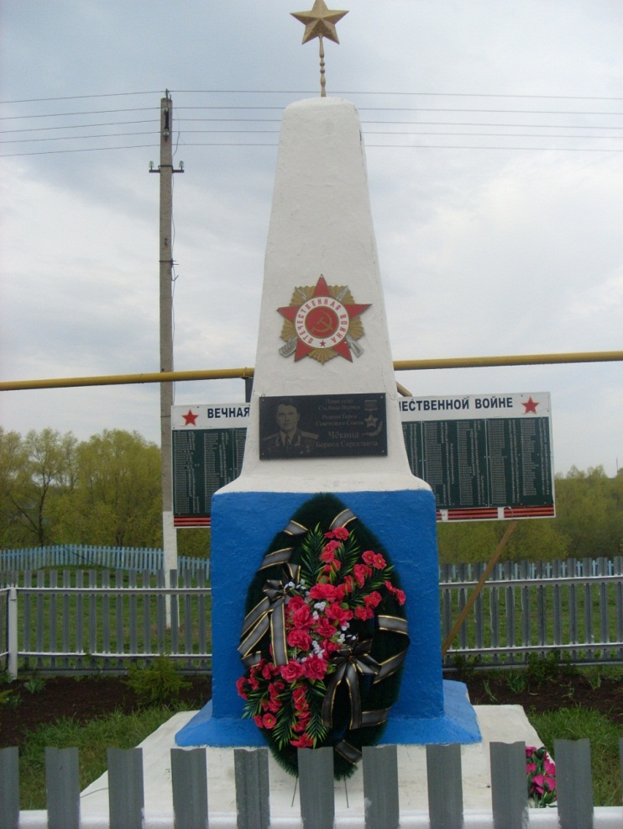
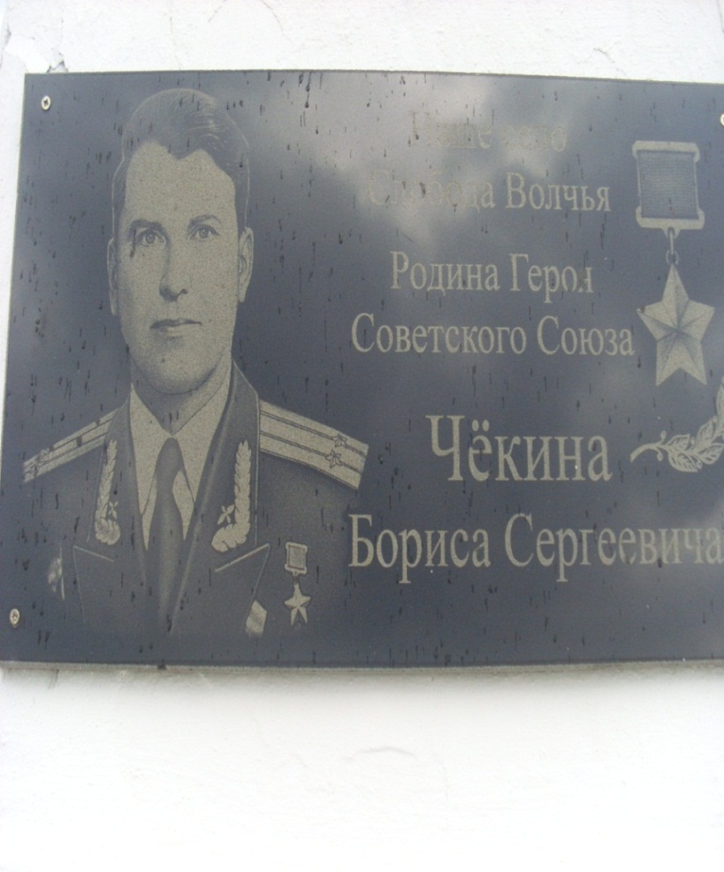
Мемориальная доска

Slide 16
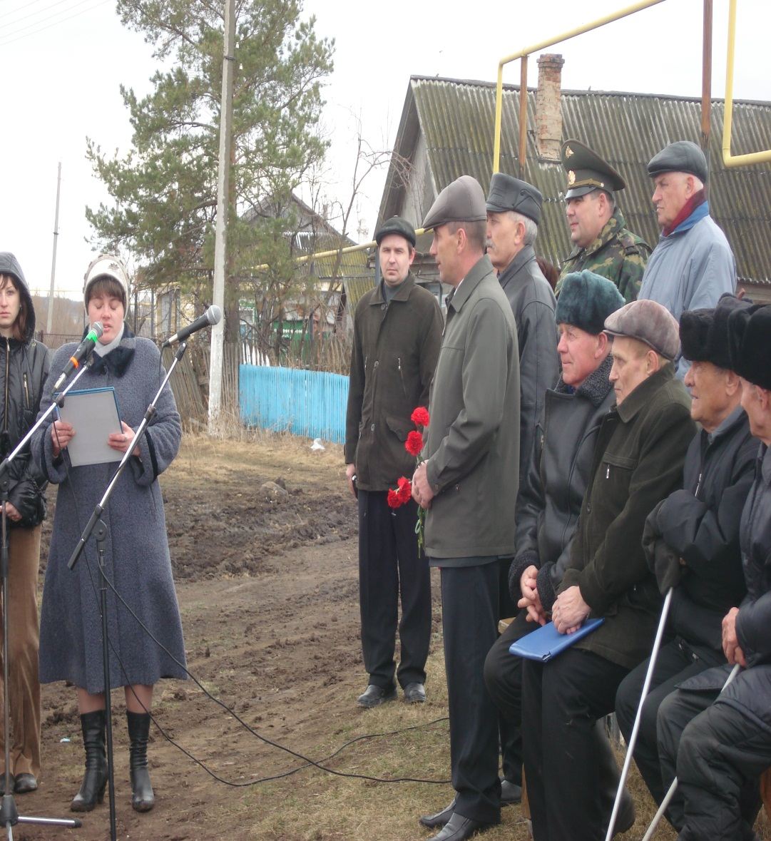
Брат Бориса Сергеевича -Николай Сергеевич Чекин на открытии мемориальной доски

Slide 17
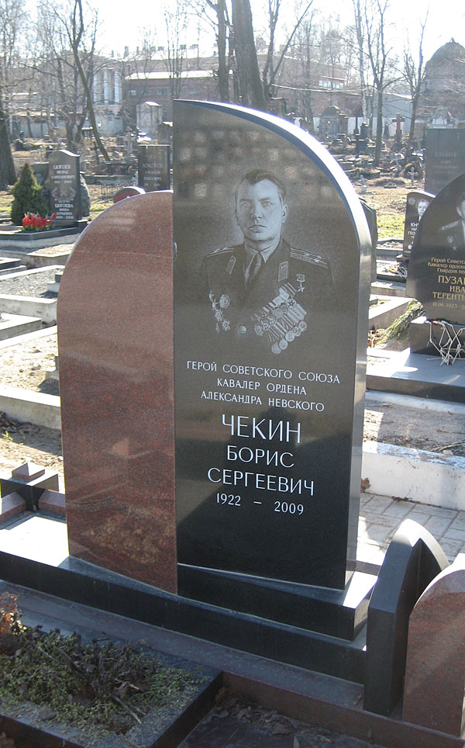
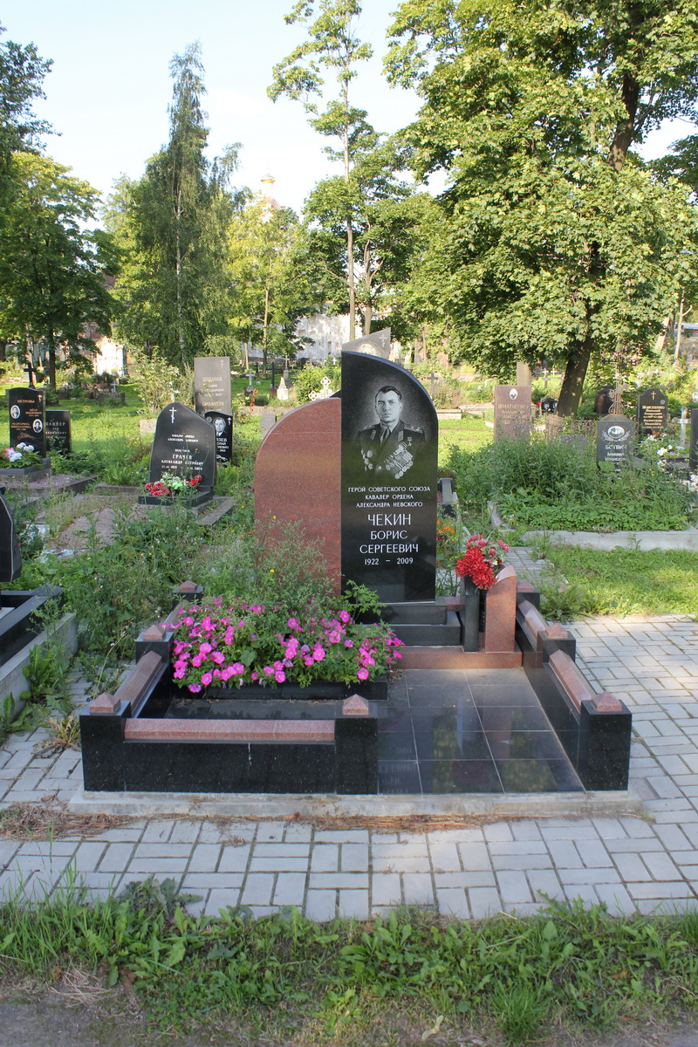
Памятник Б.С .Чекину в Санкт-Петербурге

Slide 18
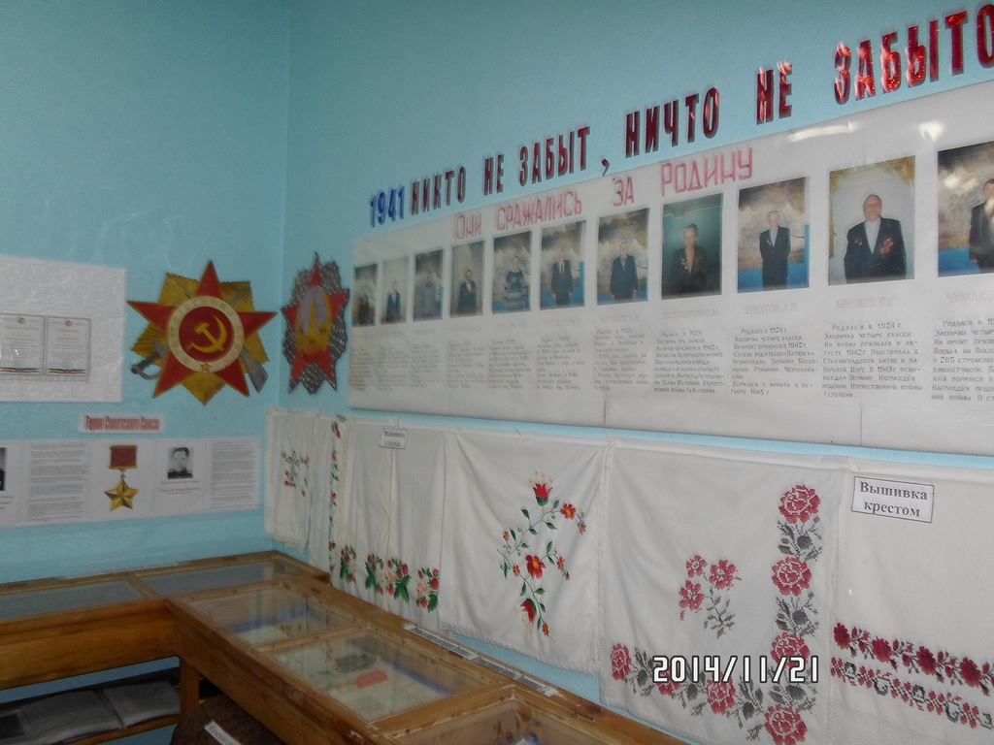

Slide 19
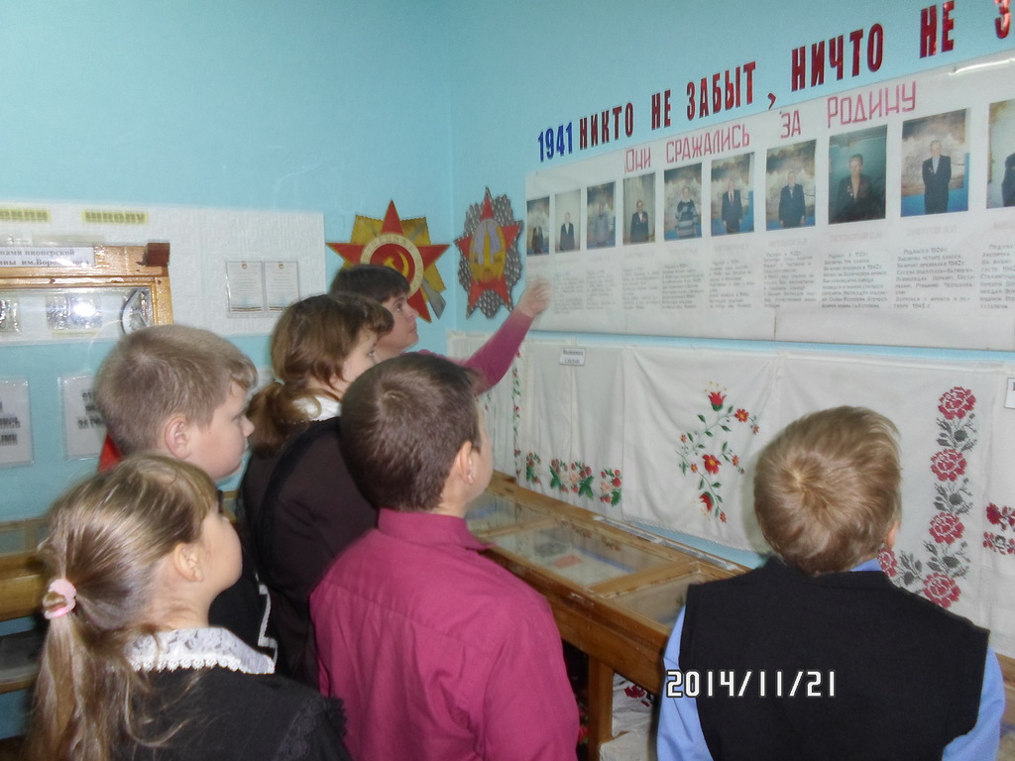

Slide 20
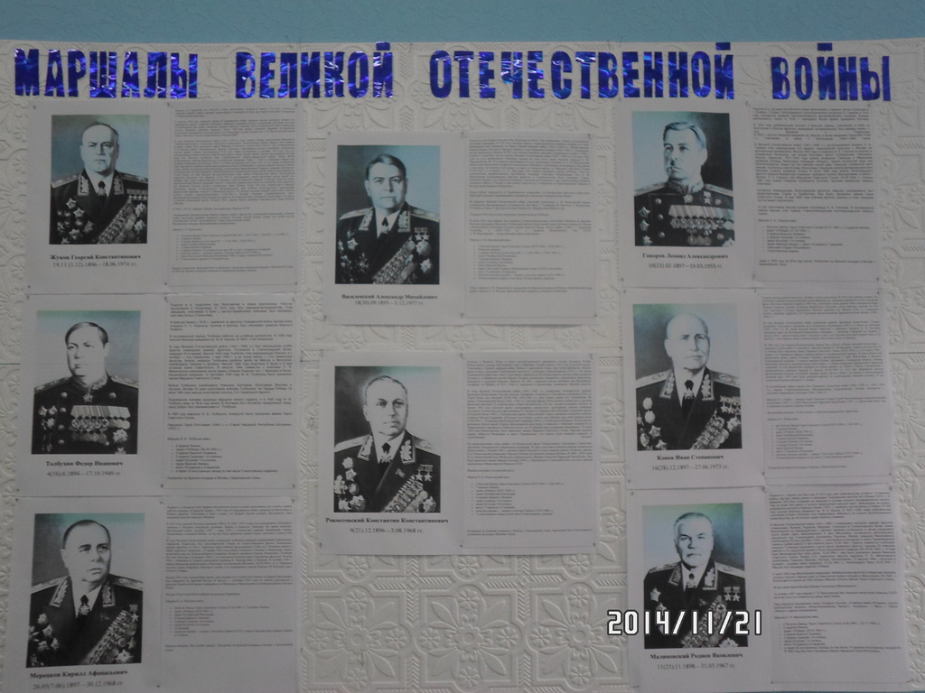

Slide 21
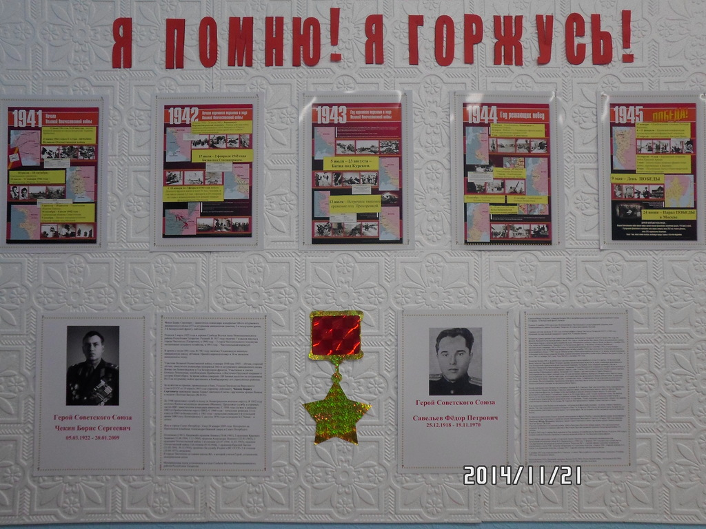

Slide 22
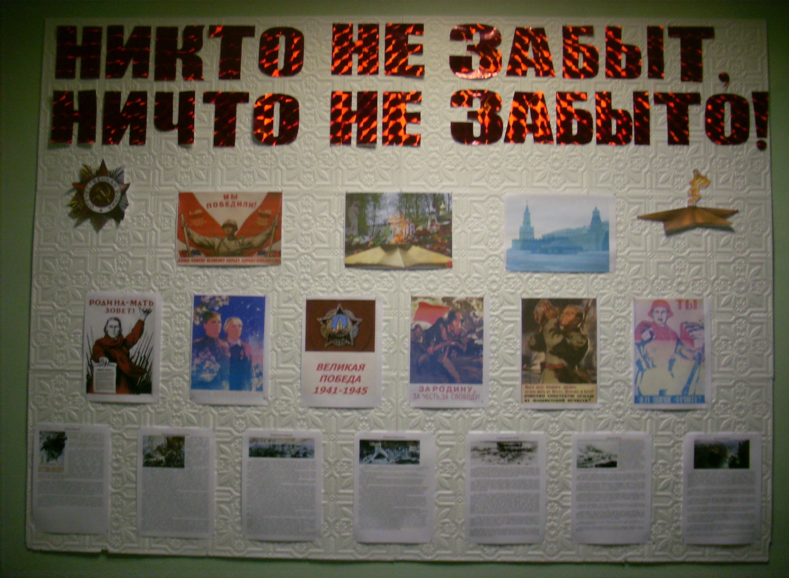

Slide 23
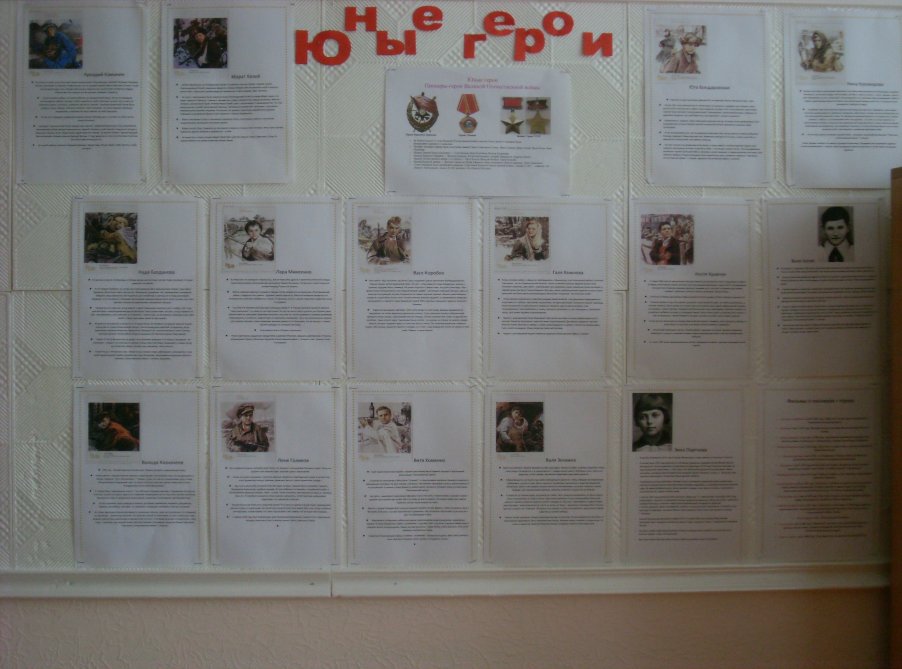

Slide 24
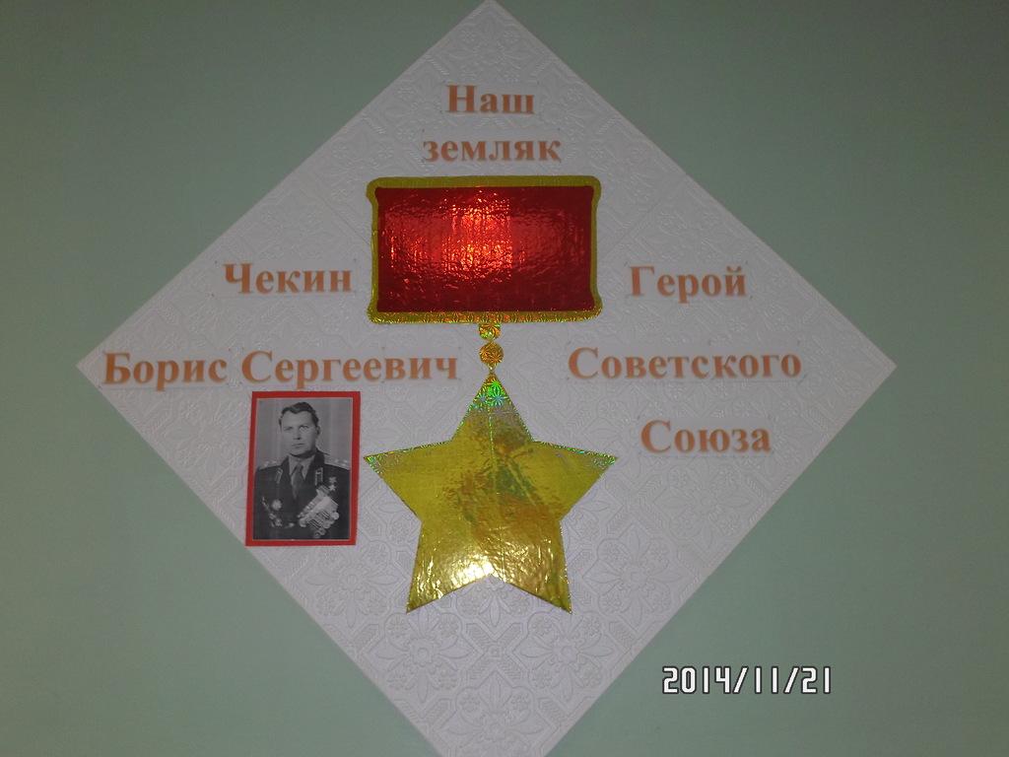

Slide 25
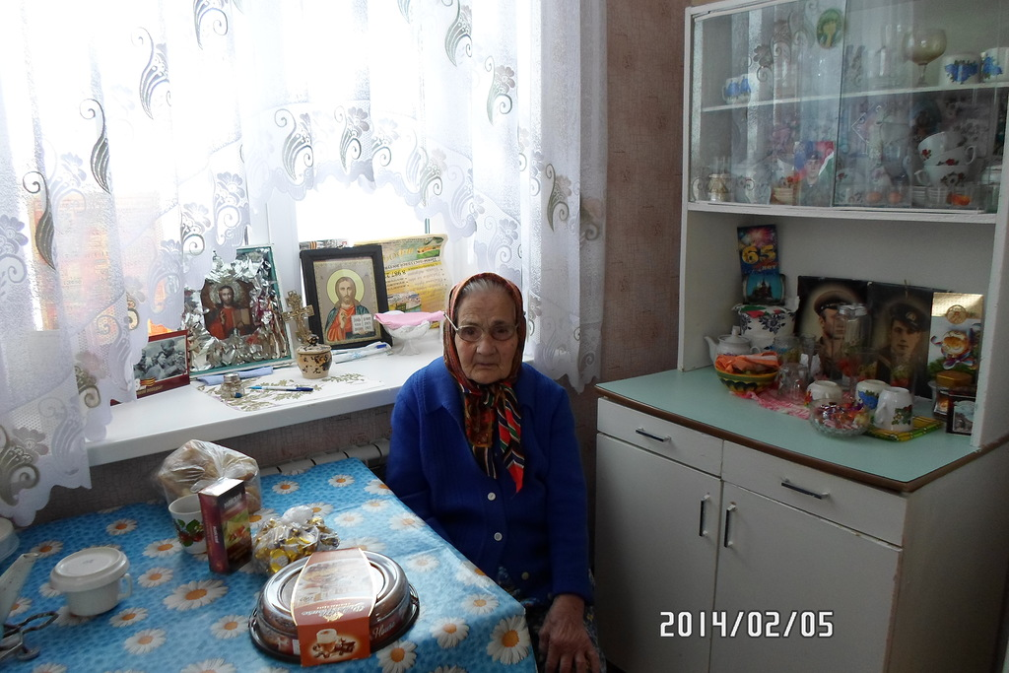
Храмова Вера Тимофеевна

Slide 26
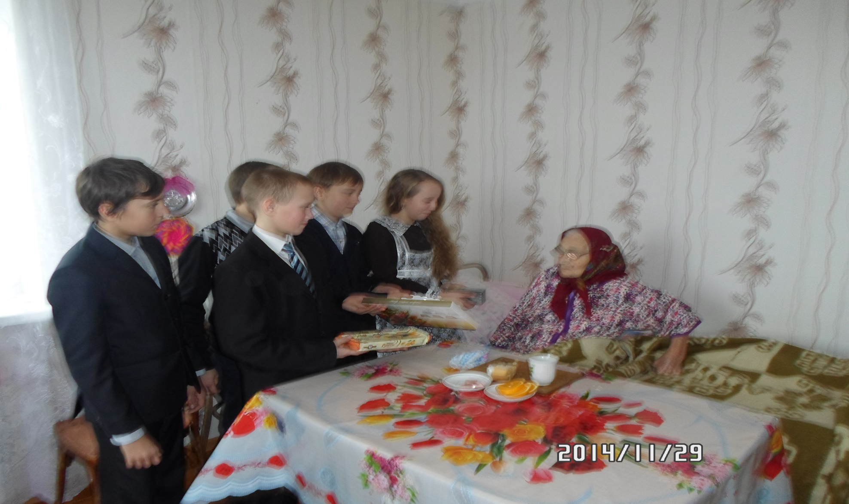
Поздравление с Днем матери.

Slide 27
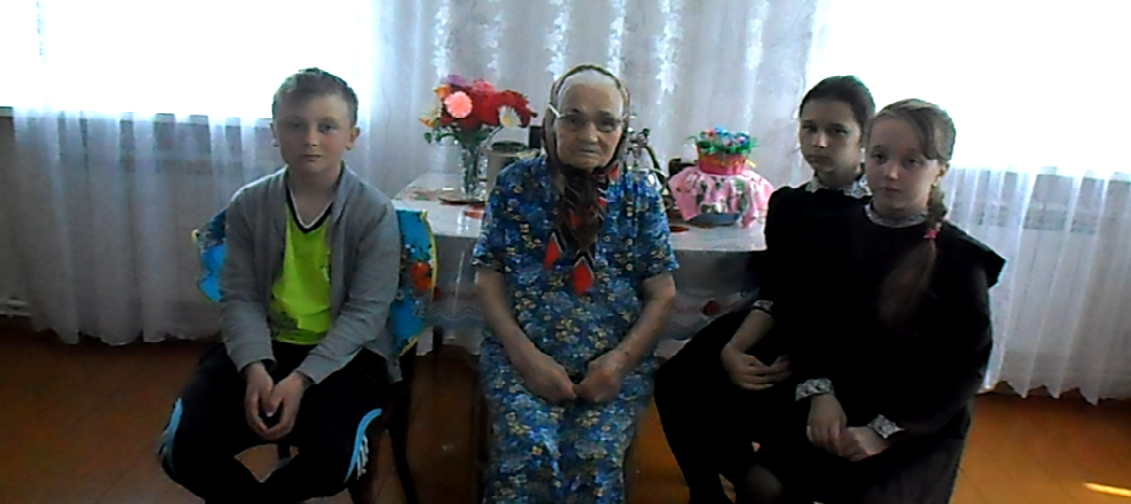
В гостях у Веры Тимофеевны

Slide 28
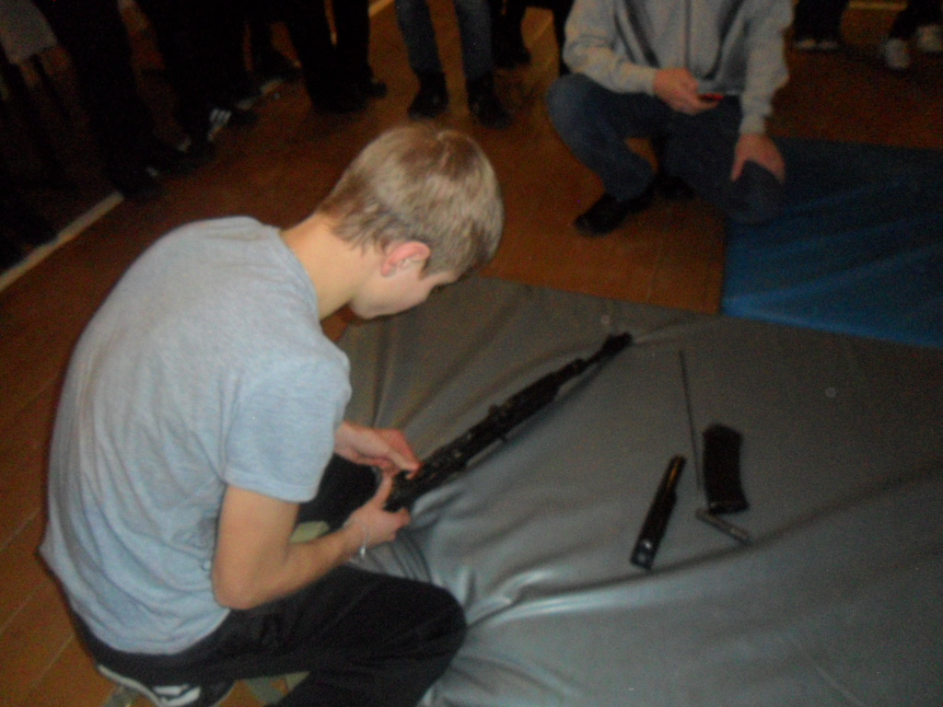
А ну-ка, парни!

Slide 29
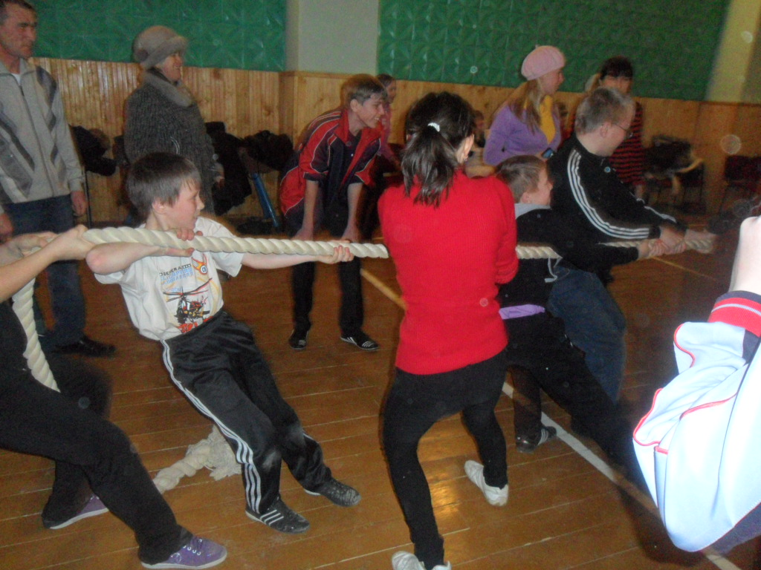

Slide 30
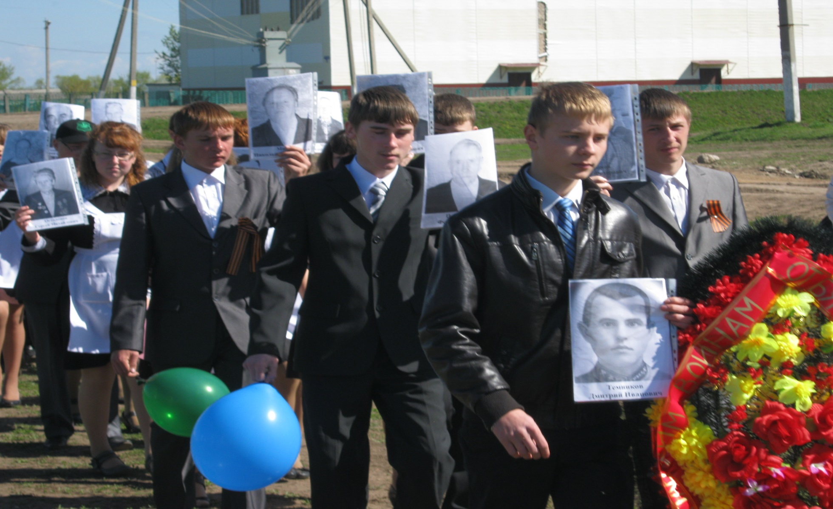
Бессмертный полк

Slide 31
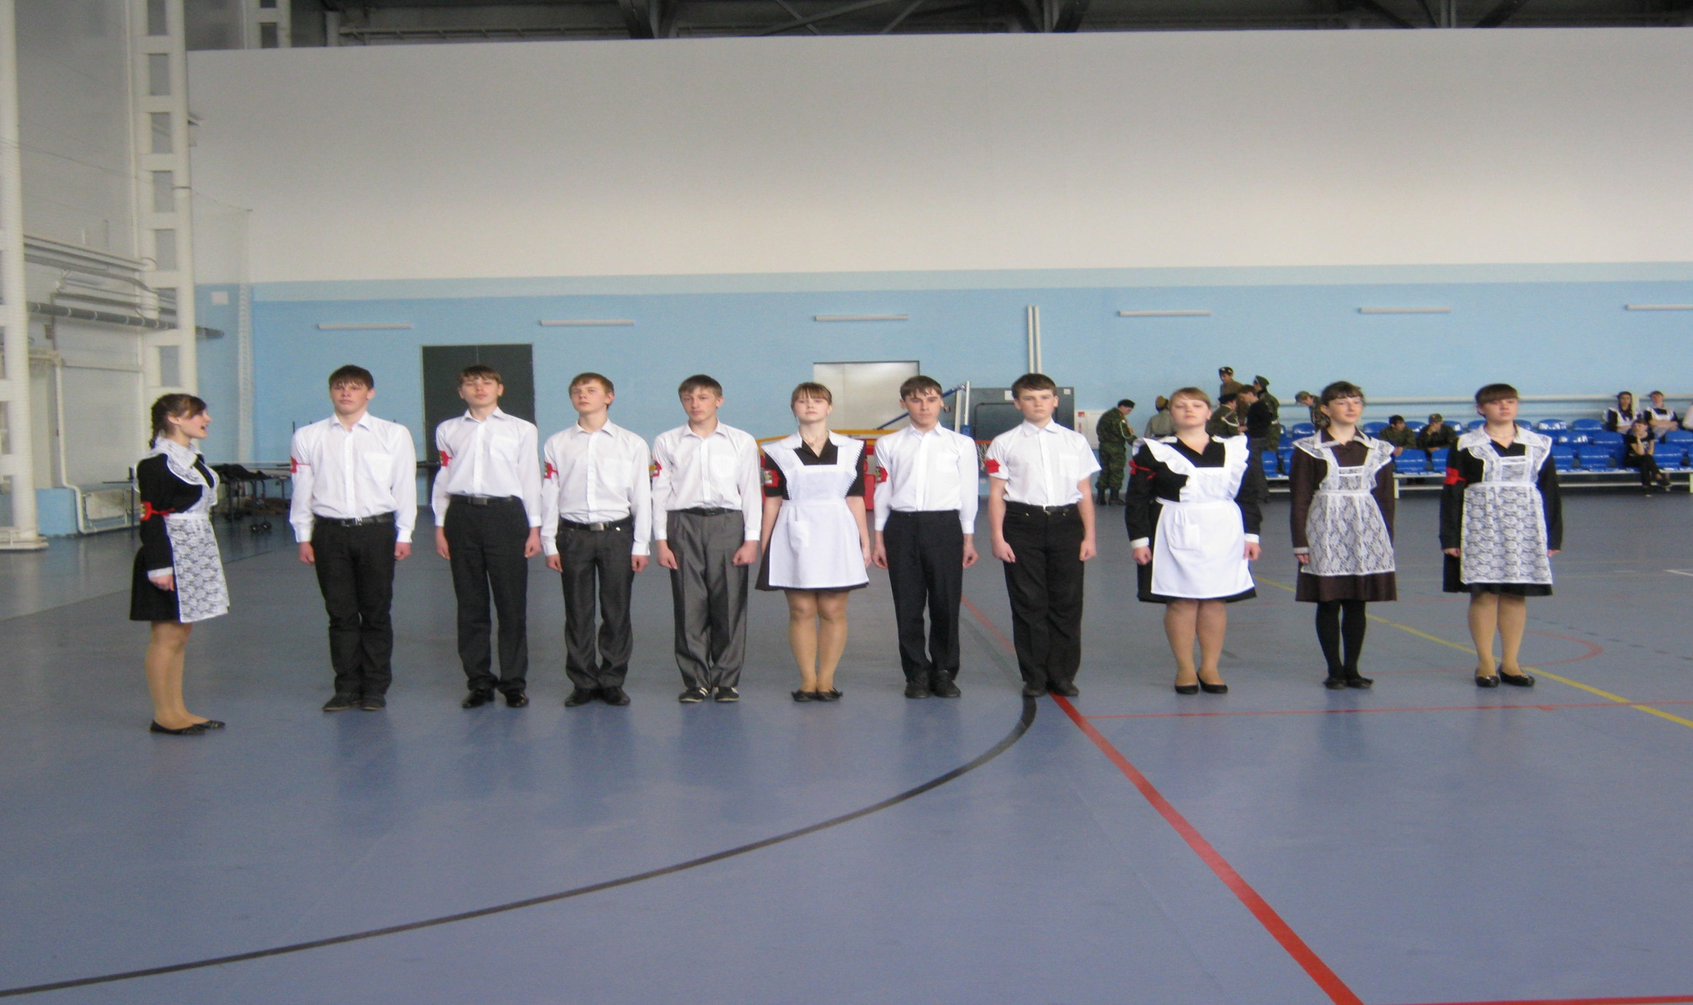
Отряд профилактик «Альтаир»

Slide 32
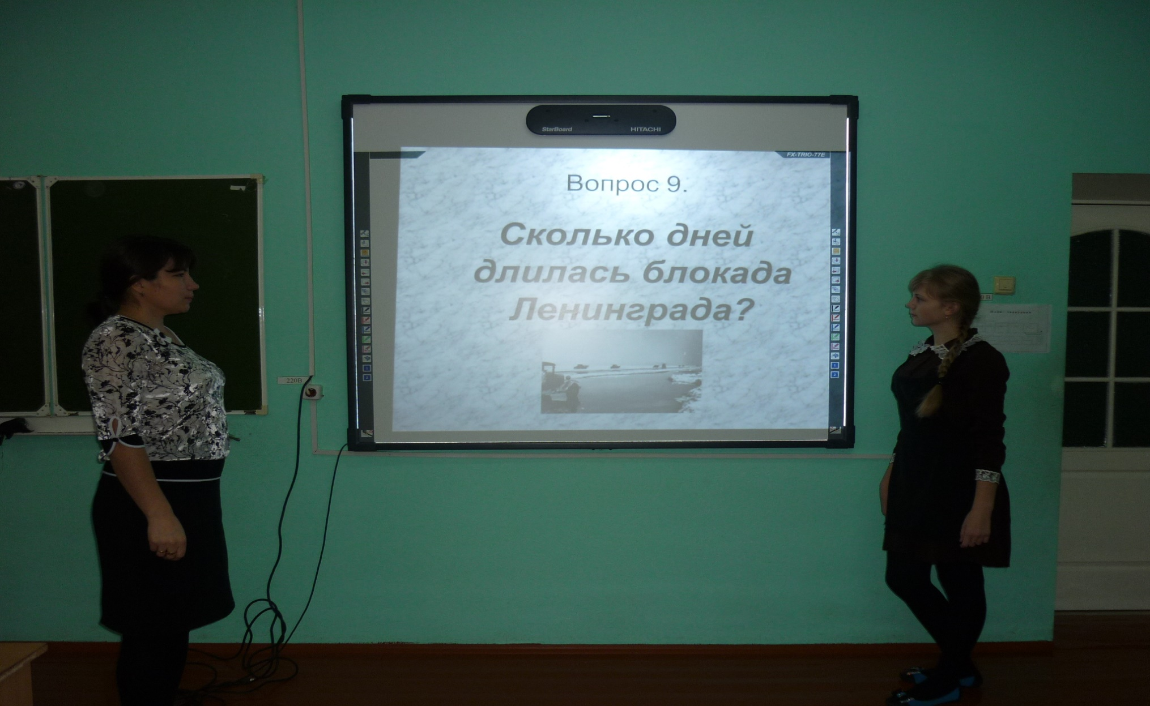
Классные часы на тему ВОВ

Slide 33
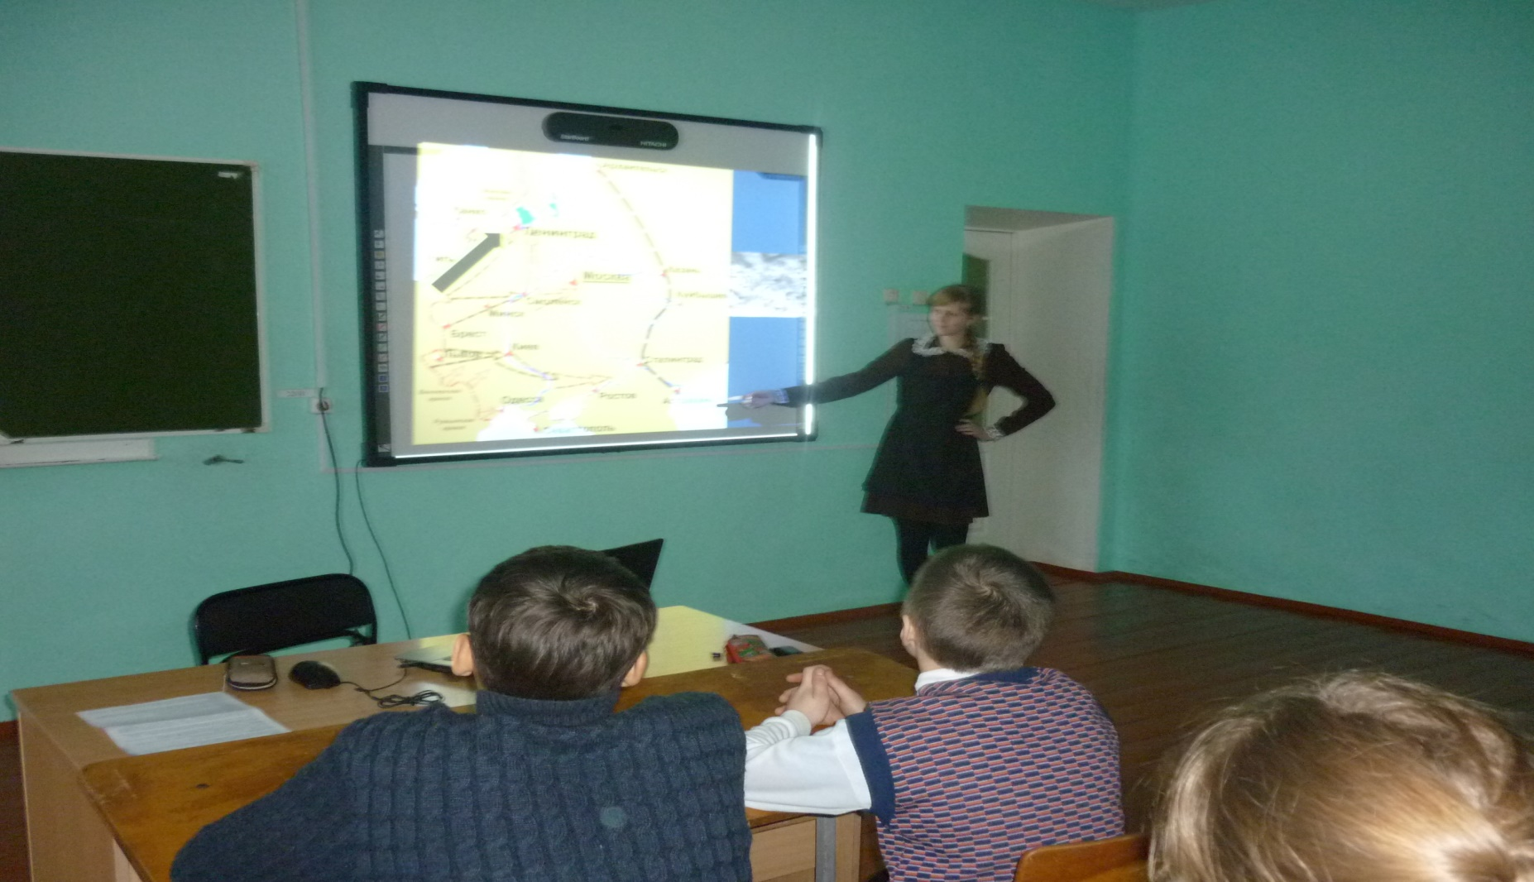
Еженедельные политинформации

